Slide 1
彩繪教學的畫布
主題式教學法的實例
By: 劉嘉惠

Slide 2
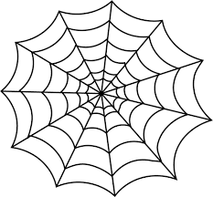
什麼是主題式教學？

Slide 3
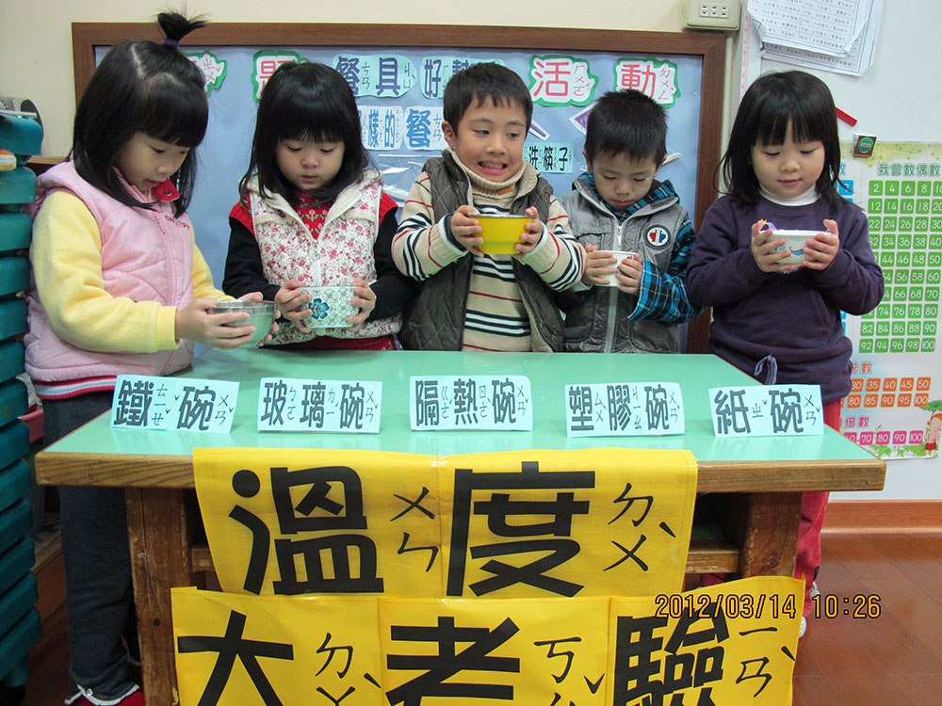
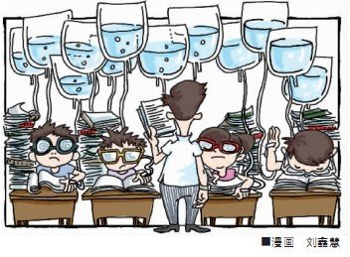
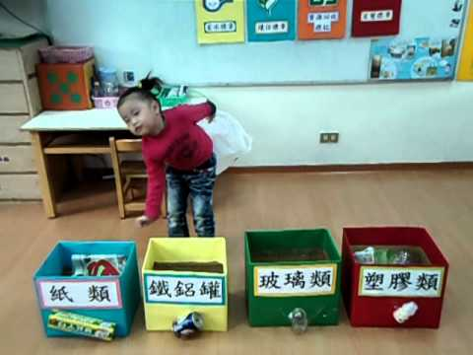
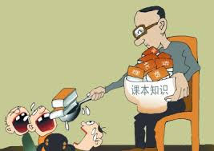
填鴨式教學VS.主題式教學

Slide 4
Overview
什麼是主題式教學
如何設計主題教學
動手做做看
學生們的作品
最後…結論
Q & A

Slide 5
主題式教學
學習必須與真實生活結合
了解學生的不同學習需要
了解學生個人的學習態度(差異）
Notes:
不清楚，
第三冊 主題式教學， （單元）

Slide 6
如何設計主題式教學
Step 1: 先想一想大主題是什麼？
  Ex. 我生病了。
  Ex. 中國超市真好玩
Step 2: 小主題
  Ex. 我生病了
      我不舒服
      你感冒了
      你的病好了嗎？
Ex.中國超市真好玩
    買什麼
    吃什麼/喝什麼
    在中國超市學中文
Notes:
大主題不要太大，也不要太小
太大: 不知道重點是什麼
太小: 範圍被限定

Slide 7
Step 3: Can Do
  I can list……
  I can find…..
  I can talk about ….
  I can describe …..
  I can present …..
  ( Information from…..)
  ***什麼是Can Do ???
  學生可以做到那些訂好的目標

Slide 8
Step 4: End of unit performance Tasks ( 3 modes)
    Interpretive Tasks
    Interpersonal Tasks
    Presentational Tasks
    (在這個Unit 結束後，要學生做到那些目標)
Step 5: Time Frame
    要花多少課的時間
Notes:
不需要3個，一個unit 要一個
一年3個都要有不要同一個
***一個Unit大概25個periods
一個period =一個lesson plan

Slide 9
Step 6: Focus
      小主題
Step 7: KNOW
      Language ?
      Culture ?
      Content ?
***什麼是 Know ???
要學生知道的語言(詞彙，句型….等等）,
文化(中國文化， 文化的差異）, 和內容( 地理, 自然..等等）

Slide 10
Unit Design
STEP 1: Unit Theme
    週末和家人出去玩
STEP 2: Sub-Themes
    我想去哪裡？
    公園很好玩
    我去了動物園

Slide 11
STEP 3: CAN DO
    I can list places where I want to go.
    I can find places on the town map.
    I can talk about what I did on the weekends.
    I can describe what I saw and express my like and dislike.
    I can present information what I saw.

Slide 12
STEP 4: End of unit performance Tasks:
  Interpretive tasks:
  看一看景點地圖。找出週末我和家人想要去的地方。
  Interpersonal tasks
    和同學討論週末你想要去的地方。
  Presentational tasks
  和同學分享你週末去過的地方。

Slide 13
STEP 5: Time Frame
    12 hrs. ( 6 classes)
STEP 6: Focus
    我想去哪裡？
    公園很好玩
    我去了動物園

Slide 14
STEP 7: KNOW
我想去哪裡？
    LANGUAGE: 家,公園,博物館,動物園,圖書館,學校,醫院,超市,
    很好玩,不好玩
    我想去......
    我不想去......
    COLTURE: 無
    CONTENT: 地理

Slide 15
公園很好玩
    LANGUAGE:樹,草地,花,湖,聊天
    公園有什麼？
    誰(和)在…..做什麼事？
    COLTURE: 在中國的公園，人們都做些什麼活動？
    CONTENT: 無（自然）

Slide 16
    我去了動物園
    LANGUAGE: 動物,大象,長頸鹿,猴子,羊,馬,身體,
    可愛,不可愛
    為什麼….因為……
    我喜歡…..因為……
    我不喜歡……因為…..
    COLTURE:
    CONTENT:

Slide 17

動手做做看

Slide 18
Let’s Do It
書：全新版華語第三冊
學生年紀: 3-4 年級
程度: Novice-mid to High
Unit Theme: 過節
Focus: 1. 做賀年卡
  2. 紅包
  3. 拜年
Notes:
過年的文化差異 水果籃，酒（紅酒）

Slide 19
Unit Design
STEP 1: Unit Theme
  過節
STEP 2: Sub-Themes
      做賀年卡
紅包
拜年

Slide 20
STEP 3: CAN DO

Slide 21
STEP 4: End of unit performance Tasks:
  Interpretive tasks:讀一個有關過年的小故事
  Interpersonal tasks：和同學討論辦年貨
  Presentational tasks：和同學分享辦年貨（水果，糖果，果類，蔬菜，魚肉…等等）
Notes:
P: 想要的說出來
Interpretive: read the short story
Intepersonal : talk about 年貨
Presentational : 辦年貨
糖果，水果，nuts

Slide 22
STEP 5: Time Frame
  （6-7classes，不一定看每個老師的進度）
STEP 6: Focus
    做賀年卡
    紅包
    拜年

Slide 23
STEP 7: KNOW
Sub-theme: 做賀年卡
LANGUAGE:卡片，金色，畫紙，賀年，祝福，遠方，想念，寫字
^{先…再…最後…}
^{CULTURE: 比較美國的聖誕卡和中國的賀年卡}
^{CONTENT: 美術}
Notes:
美國人聖誕節卡
賀年卡，比較現代
美術，美勞
祝您（你）身體健康，萬事如意，

Slide 24
Sub-^{theme :紅包}
^{LANGUAGE:收到，放假，用心，順心，忘記，功課，努力}
^{…常常...}
^{…開始…}
^{…忽然…}
CULTURE:文化差異：中國人過年包紅包，韓國人過年包白包，日本人不過農曆年
^{CONTENT: 地理}
Notes:
文化差異:
中國人：紅包
韓國人：白包
日本人：白包但是不同的結來做分別（日本人不過農曆年）
地理

Slide 25
Sub-theme: 拜年
LANGUAGE: 拜年，表哥，花園，庭院，初一，初二，初三….初十，誇獎，客廳，
^{和...一起...}
^{…看誰...}
^{…比...}
^{…還到...}
CULTURE: 美國和中國過年的文化差異：中國人去人家家拜年會帶水果籃，美國人去人家家拜年會帶酒(紅酒)。
^{CONTENT: 社會}
Notes:
過年的文化差異 水果籃，酒（紅酒）
去人家家拜年
社會

Slide 26
學生的作品

Slide 27


Slide 28
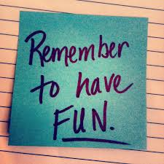
最後…結論

Slide 29
